Slide 1


Biologie člověka
Oběhová soustava
Autor: Mgr. et Mgr. Marie Brabcová
Datum: 2. 8. 2013
Základní škola a Praktická škola Velké Meziříčí, Poštovní 1663/3, 594 01 Velké Meziříčí

Slide 2
Registrační číslo projektu | CZ.1.07/1.4.00/21.3814
Název projektu | Moderní škola
Šablona | V/2 Inovace a zkvalitnění výuky v oblasti přírodních věd
Číslo materiálu | VY_52_INOVACE_049
Název | Oběhová soustava
Autor | Mgr. et Mgr. Marie Brabcová
Předmět | Člověk a příroda - přírodopis
Tematická oblast | Biologie člověka
Ročník | 8. ročník
Datum ověření, ověřil(a) | 20. 3. 2014, Mgr. Michal Koudelík
Anotace | Použitím tohoto materiálu ve výuce by si měl žák osvojit základní poznatky o lidském těle. Učivo je zaměřeno na anatomii stavby lidského těla a na popis a funkci jednotlivých orgánových soustav člověka.
Metodický návod | Výukový materiál slouží jako aktivní doplněk učebnice a pracovního sešitu zaměřených na biologii člověka. Učivo je prezentováno jako přehledný a jednoduchý popis daného učiva.
Prohlašuji, že při tvorbě výukového materiálu jsem respektoval(a) všeobecně užívané právní a morální zvyklosti, autorská a jiná práva třetích osob, zejména práva duševního vlastnictví (např. práva k obchodní firmě, autorská práva k software, k filmovým, hudebním a fotografickým dílům nebo práva k ochranným známkám) dle zákona 121/2000 Sb. (autorský zákon). Nesu veškerou právní odpovědnost za obsah a původ svého díla. Dávám souhlas, aby moje dílo bylo dáno k dispozici veřejnosti k účelům volného užití (§30 odst. 1 zákona 121/2000 Sb.), tj. že k uvedeným účelům může být kýmkoliv zveřejňováno, používáno, upravováno a uchováváno.

Slide 3
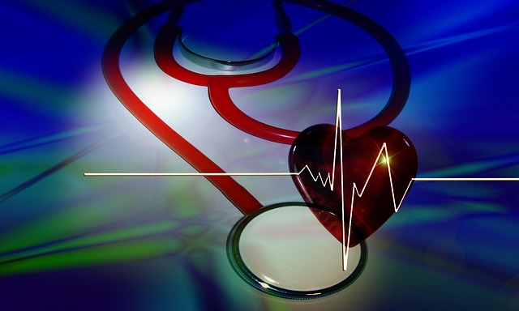
Obr. č. 1

Slide 4
Soustava oběhová
soustavu krevního oběhu tvoří srdce, soustava cév a krev
krev koluje v cévách, které prostupují celý organismus
cévy se dělí na:
tepny
žíly
vlásečnice
tepny vedou okysličenou krev ze srdce do všech tkání
žíly vedou odkysličenou krev zpět do srdce

Slide 5
Krev
krev je tělní tekutina
objem krve v těle je 4 – 5 litrů
Funkce krve:
rozvádí po těle kyslík a živiny
odvádí oxid uhličitý a odpadní látky z tkání
rozvádí po těle hormony
pomáhá bojovat organismu proti infekcím
pomáhá udržovat stálou tělesnou teplotu

Slide 6
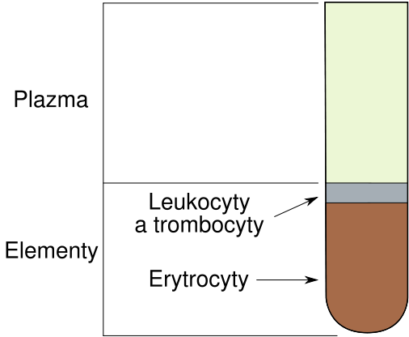
Složení krve
krevní plazma
červené krvinky
bílé krvinky
krevní destičky
krevní plazma
krevní destičky
bílé krvinky
červené krvinky
Obr. č. 2

Slide 7
Složení krve
krevní plazma
nažloutlá tekutina, obsahuje 90% vody
červené krvinky
vznikají v kostní dřeni, zanikají ve slezině a játrech, obsahují červené barvivo, přenášejí kyslík z plic do všech tkání těla
bílé krvinky
jsou součástí imunitního systému, mají obrannou funkci v těle proti infekcím
krevní destičky
jsou důležité pro srážlivost krve, vytvářejí krevní sraženinu

Slide 8
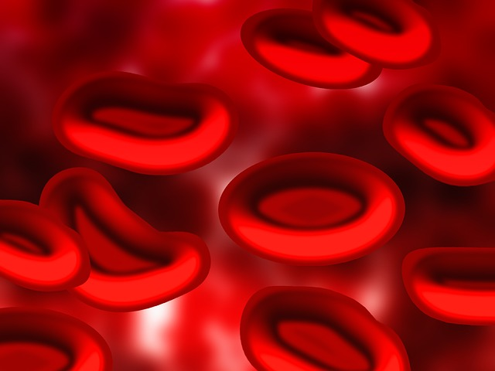
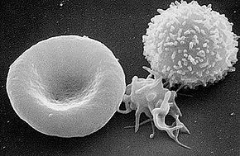
Složení krve
červené krvinky
Obr. č. 3
červené krvinky
Obr. č. 4
krevní destičky
bílé krvinky

Slide 9
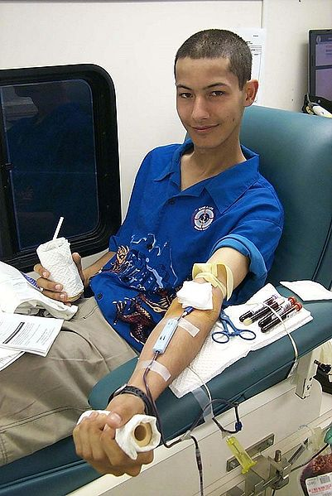
Krevní skupiny
krevní skupiny popsal český vědec Jan Jánský
rozlišujeme 4 krevní skupiny A, B, AB a O
ztrátu většího množství krve je možné nahradit transfuzí
Obr. č. 5

Slide 10
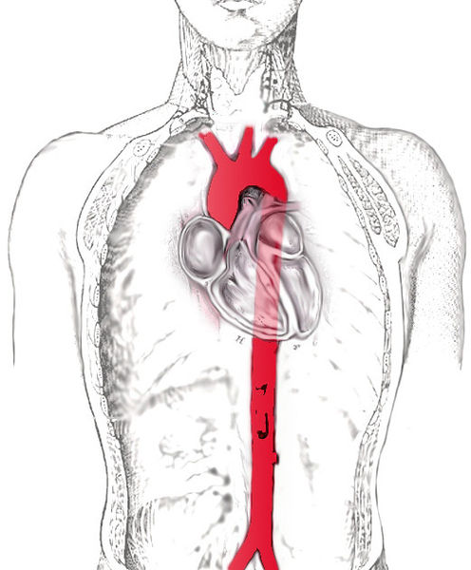
Srdce
srdce je rozděleno na 2 síně a 2 komory
srdce se rytmicky naplňuje krví a vypouští ji do tepen
aorta(srdečnice) je tepna,
do které je pumpována
veškerá okysličená krev
ze srdce
Obr. č. 6

Slide 11
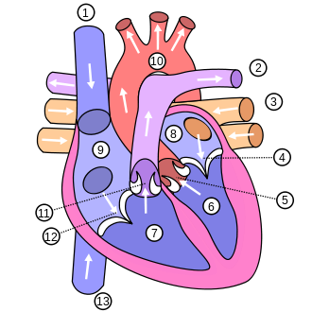
Srdce - schéma
1. horní dutá žíla
2. plicní tepna
3. plicní žíla
4. mitrální chlopeň
5. aortální chlopeň
6. levá komora
7. pravá komora
8. levá síň
9. pravá síň
10. aorta
11. plicní chlopeň
12. trojcípá chlopeň
13. dolní dutá žíla
Obr. č. 7

Slide 12
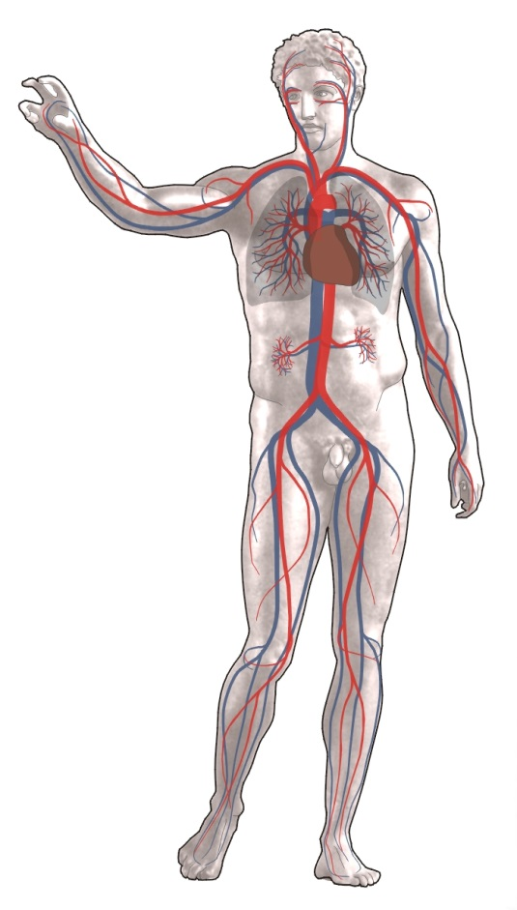
Krevní oběh
Krevní oběh tvoří:
velký (tělní) okruh
malý (plicní) okruh
srdce se rytmicky naplňuje krví a vypouští ji do tepen
v klidu se srdce stáhne asi 70x za minutu (tep)
Obr. č. 8

Slide 13
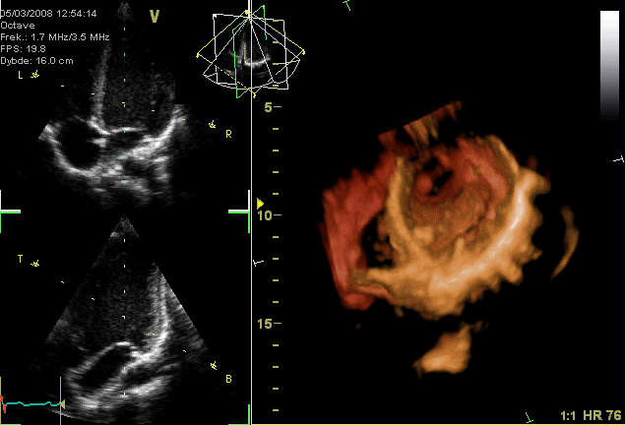
Srdeční rytmus
srdeční rytmus je pravidelné střídání stažení srdeční svaloviny (systoly) a uvolnění stahu svaloviny (diastoly)
Obr. č. 9

Slide 14
Onemocnění krve a oběhové soustavy
chudokrevnost – člověk má menší počet červených krvinek, krev rozvádí méně kyslíku v těle, únava, příčinou je nedostatek železa nebo vitaminu B
leukémie – rakovinné onemocnění krve, bílé krvinky se rychle množí, náchylnost k infekcím
hemofilie – dědičné onemocnění, zvýšená krvácivost, při poranění může člověk zemřít na vykrvácení, nutná léčba
AIDS – onemocnění imunitního systému, původcem je virus HIV, přenáší se krví a tělními tekutinami
vysoký krevní tlak – příčinou je nezdravý životní styl

Slide 15
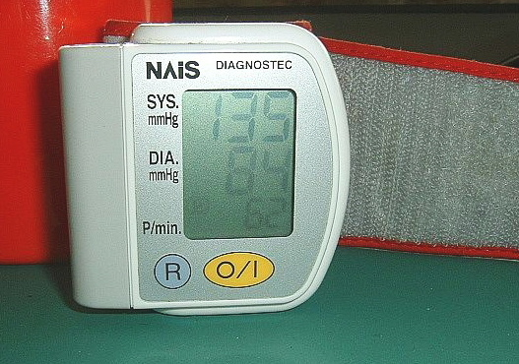
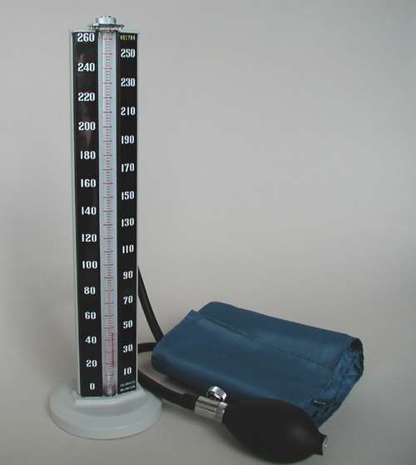
Měřiče tlaku
tlak krve se měří tlakoměrem (tonometrem) na tepně na paži
normální tlak krve je 120/80 torrů
Obr. č. 1O
Obr. č. 11

Slide 16
Shrnutí učiva
1. Jaké cévy máme v těle?
2. Vyjmenuj složky krve
3. Kdo jako první popsal krevní skupiny?
4. Vyjmenuj krevní skupiny
tepny, žíly, vlásečnice
krevní plazma, červené a bílé krvinky, krevní destičky
Jan Jánský
A, B, AB, O

Slide 17
Shrnutí učiva
5. Jakou funkci mají krevní destičky?
6. Které krvinky zajišťují ochranu organismu?
7. Jak se nejčastěji přenáší virus HIV?
vytvářejí krevní sraženinu
bílé krvinky
krví a pohlavním stykem

Slide 18
Použitá literatura
SKÝBOVÁ, J. Přírodopis, Biologie člověka. Praha: Septima, s.r.o., 2012. 70 s. ISBN 978-80-7216-303-8.
KANTOREK, J., JURČÁK, J., FRONĚK, J. a kol. Přírodopis 8. Praha: PRODOS spol. s r. o., 1999. 127 s. ISBN 80-7230-040-7.

Slide 19
Internetové zdroje
Obrázek č. 1:
[cit. 2013-02-08]. Dostupný pod licencí Public Domain CCO na WWW:
< http://pixabay.com/cs/stestoskop-srdce-k%C5%99ivka-kurz-ad-64276/>
Obrázek č. 2:
[cit. 2013-02-08]. Dostupný pod licencí Creativ Commons na WWW:
< http://commons.wikimedia.org/wiki/File:Illu_blood_components_cs.svg>
Obrázek č. 3:
[cit. 2013-02-08]. Dostupný pod licencí Creativ Commons na WWW:
< http://pixabay.com/cs/krev-krevn%C3%AD-plazma-%C4%8Derven%C3%A9-krvinky-75301/>
Obrázek č. 4:
[cit. 2013-02-08]. Dostupný pod licencí Creativ Commons na WWW:
< http://cs.wikipedia.org/wiki/Soubor:Red_White_Blood_cells.jpg >

Slide 20
Internetové zdroje
Obrázek č. 5:
[cit. 2013-02-08]. Dostupný pod licencí Creativ Commons na WWW:
< http://commons.wikimedia.org/wiki/File:Blood_donation_at_Fleet_Week_USA.jpg>
Obrázek č. 6:
[cit. 2013-02-08]. Dostupný pod licencí Creativ Commons na WWW:
< http://commons.wikimedia.org/wiki/File:Aorta_scheme.jpg>
Obrázek č. 7:
[cit. 2013-02-08]. Dostupný pod licencí Creativ Commons na WWW:
< http://cs.wikipedia.org/wiki/Soubor:Diagram_of_the_human_heart_(multilingual).svg>
Obrázek č. 8:
[cit. 2013-02-08]. Dostupný pod licencí Creativ Commons na WWW:
< http://cs.wikipedia.org/wiki/Soubor:Grafik_blutkreislauf.jpg>

Slide 21
Internetové zdroje
Obrázek č. 9:
[cit. 2013-02-08]. Dostupný pod licencí Creativ Commons na WWW:
< http://commons.wikimedia.org/wiki/File:Apikal4D.gif >
Obrázek č. 10:
[cit. 2013-02-08]. Dostupný pod licencí Creativ Commons na WWW:
< http://commons.wikimedia.org/wiki/File:Blutdruck.jpg >
Obrázek č. 11:
[cit. 2013-02-08]. Dostupný pod licencí Creativ Commons na WWW:
< http://commons.wikimedia.org/wiki/File:Mercury_manometer.jpg >

